Slide 1
Cette semaine, on avance un peu sur l’arithmétique

Slide 2
Arithmétique:
C’est la branche des mathématiques dans laquelle on n’utilise que les
nombres entiers (0, 1, 2, 3, … ).
L’une des relations fondamentales en arithmétique est celle de multiple et
diviseur.

Slide 3
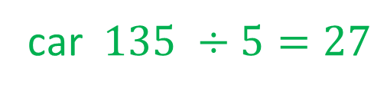
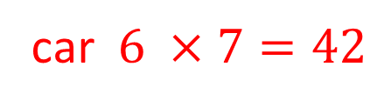
Question 1:
Complète avec ou :
42 est un ………………………… de 6 et de 7 .
5 est un …………………………… de 135
multiple
diviseur
car $6 ×7=42$
On peut aussi dire que 6 et 7 sont des diviseurs de 42
car $135 ÷5=27$
On peut aussi dire que 135 est un multiple de 5 ( et aussi de 27).

Slide 4


Question 2:
Peut-on dire que 5 est un diviseur de 32 ?
$$32÷5=6,4$$
6,4 n’est pas un nombre entier donc 5 n’est pas un diviseur de 32.
Remarque: 1, 2, 4 8, 16 et 32 sont des diviseurs de 32 car
$$32=1×32$$
$=$ 2 $×16$
$=4×8$
Remarque: Les multiples de 5 se terminent par 0 ou 5,
Les plus proches de 32 sont 30 et 35!

Slide 5
Question 3:
Écris les 10 premiers multiples de 7.
0 7 14 21 28 35 42 49 56 63

Slide 6
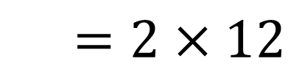
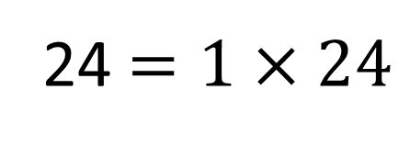
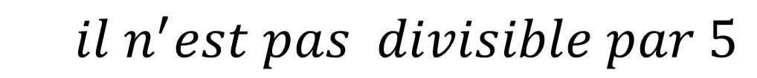
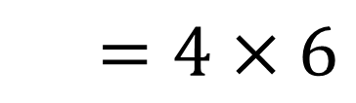
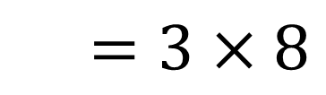
Question 4:
Écris tous les diviseurs de 24.
24 $=1×24$
$=2×12$
$=3×8$
Les diviseurs de 24 sont
1, 2 , 3 , 4 , 6 , 8 , 12 et 24
$=4×6$
$il n^{′}est pas divisible par 5$

Slide 7
Question 5:
Donne un diviseur commun à 42 et à 77 .
2 x 21
7 x 11
= 2 x 3 x 7
→7 est un diviseur commun à 42 et 77.

Slide 8

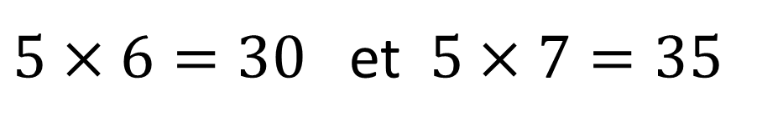
Question 6:
On dispose d’un jeu de 32 cartes et nous sommes 5 joueurs.
Peut-on distribuer toutes les cartes équitablement aux 5 joueurs?
$5×6=30$ et $5×7=35$
Non car 32 n’est pas divisible par 5.

Slide 9
Question 7:
Lesquels de ces nombres sont divisibles par 3 ?
913 234 301 597
9+1+3 = 13
2+3+4 = 9
3+0+1 = 4
5+9+7 = 21
Multiple de 3
Multiple de 3
Rappel de 6ème:
Un nombre est divisible par 3 si la somme de ses chiffres est un multiple de 3.

Slide 10
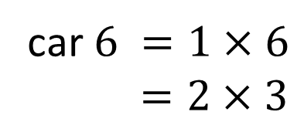
Un nombre est premier quand il a exactement deux diviseurs: 1 et lui-même.
Exemple: 5 est premier, il n’a que 2 diviseurs: 1 et 5!
Contre-exemple: 6 n’est pas premier,
car $6 =1×6$
$=2×3$
il est divisible par 1, par 2, par 3 et par 6!
Voici des nombres premiers à retenir (ceux qui sont inférieurs à 50)
2 3 5 7 11 13 17 19 23 29 31 37 41 43 47

Slide 11
Question 8:
51 est un nombre premier.
⧠ VRAI
⧠ FAUX
car ……………………………………………………………………………….
5 + 1 = 6 donc 51 est divisible par 3 ( 51 = 3 x 17 )

Slide 12
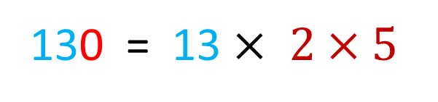
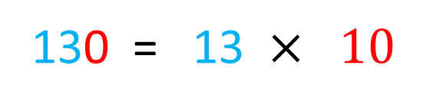
Décomposition en produit de facteurs premiers
Décomposer un nombre entier en produit de facteurs premiers,
c’est l’écrire sous la forme d’un produit d’un, deux ou plusieurs facteurs
avec chaque facteur appartenant à la liste des nombres premiers:
2 3 5 7 11 13 17 19 23 29 31 37 41 43 47 …
Exemple avec 130 :
130 = 13 $× 10$
► 13 est un facteur premier
► 10 n’est pas un facteur premier, on doit encore décomposer
130 = 13 $× 2×5$
► 13, 2 et 5 sont tous des facteurs premiers
La décomposition en facteurs premiers de 130 est donc $13×2×5$ ou $2×5×13$

Slide 13
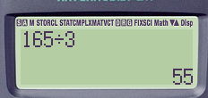
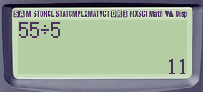
Question 9:
165
Décompose 165 en produit de facteurs premiers.
C’est un multiple de 5
1 + 5 + 6 = 12 , c’est aussi un multiple de 3.
165 = 3 x 55
165 = 3 x 5 x 11
2 3 5 7 11 13 17 19 23 29 31 37 41 43 47 …

Slide 14
Question 10:
Décompose 210 en produits de facteurs premiers
$$210= 10 ×21$$
$$= 2×5 ×3×7$$
$$=2×3×5×7$$
2 3 5 7 11 13 17 19 23 29 31 37 41 43 47 …

Slide 15



Question 11:
Décompose 140 en produits de facteurs premiers
$$220= 10 × 22$$
$$= 2×5 × 2×11$$
$$=2×2×5×11$$
2 3 5 7 11 13 17 19 23 29 31 37 41 43 47 …

